Slide 1
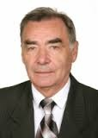
СТЕПАНОВ
ВЛАДИМИР МИХАЙЛОВИЧ
доктор технических наук, профессор,
зав. кафедрой «Электроэнергетика»
ИВТС им. В.П. Грязева,
директор учебно-технического
центра «Энергоэффективность»

Slide 2
БИОГРАФИЯ
Степанов Владимир Михайлович родился 31.10.1944г. в г. Богородицке Тульской области. В 1967 г. окончил ТулПИ, в 1967-1973 гг. работал ассистентом, старшим преподавателем каф. автоматизации производственных процессов. В 1973-1976 гг. аспирант, в 1978-1992 гг. доцент, с 1992 г. зав. кафедрой гидравлических машин и автоматизации производственных процессов. В 1992-1999 гг. зав. кафедрой электромеханического оборудования, а с 1999 г. зав. кафедрой энергетических и санитарно-технических систем и оборудования. С 2001 г. директор учебно-технического центра «Энергоэффективность». С 1994 г. кандидат технических наук, с 1995 г. доктор технических наук.
В. М. Степанов является Академиком Академии электротехнических наук РФ и Муниципальной академии РФ, председателем Тульского регионального отделения Академии электротехнических наук РФ. Член экспертного Совета ВАК России с 1997 г. Член научно-методических Советов УМО по энергетическим и электротехническим специальностям, член Региональной энергетической комиссии при Администрации Тульской области, член научно-технического Совета Минобразования и науки РФ по программе «Энергосбережение в Минобразовании России».

Slide 3
Автор 348 научных трудов, в т. ч. 28 монографий, 23 учебных пособий, 38 авторских свидетельств и патентов на изобретения. Научный консультант и руководитель 3 докторских и 54 кандидатских диссертаций. Председатель и член докторских и кандидатских диссертационных советов.
Участник X Международного Энергетического Форума «ТЭК России в XXI веке» в 2012 г. Москве. Участник Международного Электроэнергетического форума UPGrid «Электросетевой комплекс. Инновации. Развитие» проводимого в г. Москве в МВЦ «Крокус ЭКСПО».
Участник XI Международного Энергетического Форума «ТЭК России в XXI веке» в г. Москве, ЦВК «Экспоцентр» в 2013 г. По результатам XI Международного Энергетического Форума «ТЭК России в XXI веке» награжден медалью.

Slide 4
Почетный работник высшего профессионального образования РФ, заслуженный работник высшей школы РФ. Награжден медалью Министерства внутренних дел РФ «200 лет МВД России», медалью «К 100-летию М.А. Шолохова», медалью «Высшее общественное признание РФ». Лауреат Государственной Премии Правительства РФ в области науки и техники.

Slide 5
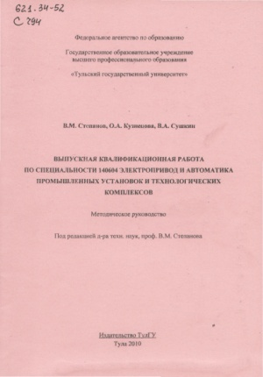
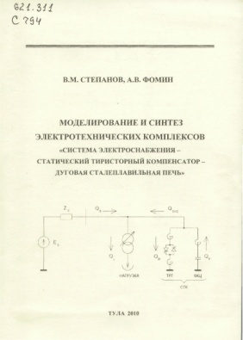
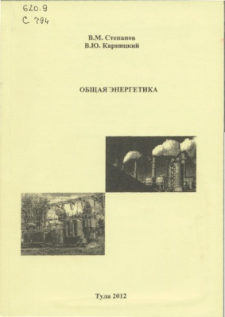
книги
Степанов, В. М. Выпускная квалификационная работа по специальности 140604 Электропривод и автоматика промышленных установок и технологических комплексов : метод. рук. / В. М. Степанов, О. А. Кузнецова, В. А. Сушкин ; под ред. В. М. Степанова. - Тула : Изд-во ТулГУ, 2010. - 74 с.
Степанов, В. М. Моделирование и синтез электротехнических комплексов " Система электроснабжения - статический тиристорный компенсатор - дуговая сталеплавильная печь" : монография / В. М. Степанов, А. В. Фомин. - Тула : Изд-во ТулГУ, 2010. - 63 с.
Степанов, В. М. Общая энергетика : учебно-метод. пособие / В. М. Степанов, В. Ю. Карницкий. - Тула : Изд-во ТулГУ, 2012. - 134 с.

Slide 6
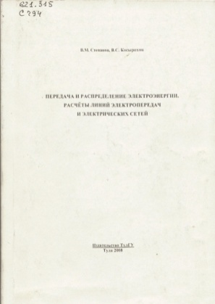
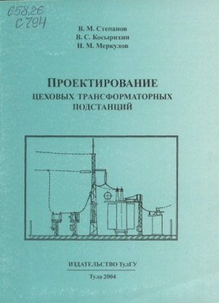
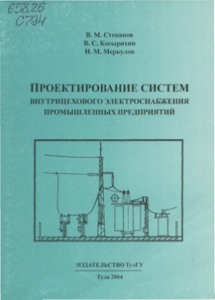
Степанов, В. М. Передача и распределение электроэнергии, расчеты линий электропередач и электрических сетей / В. М. Степанов, В. С. Косырихин. - Тула : Изд-во ТулГУ, 2008. - 186 с.
Степанов, В. М. Проектирование цеховых трансформаторных подстанций : учеб. пособие для вузов / В. М. Степанов, В. С. Косырихин, Н. М. Меркулов. - Тула : Изд-во ТулГУ, 2004. – 60 с.
Степанов, В. М. Проектирование систем внутрицехового электроснабжения промышленных предприятий : учеб. пособие для вузов / В. М. Степанов, В. С. Косырихин, Н. М. Меркулов. - Тула : Изд-во ТулГУ, 2004. – 86 с.

Slide 7
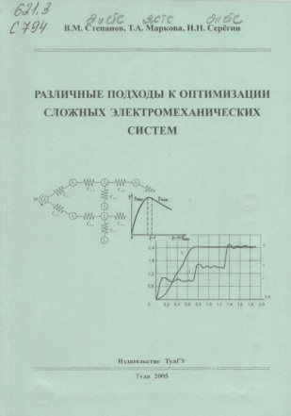
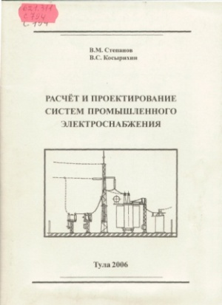
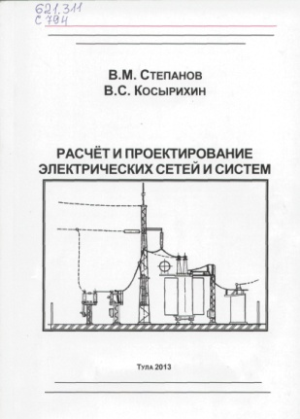
Степанов, В. М. Различные подходы к оптимизации сложных электромеханических систем : монография / В. М. Степанов, Т. А. Маркова, И. Н. Серегин. - Тула : Изд-во ТулГУ, 2005. – 188 с.
Степанов, В. М. Расчет и проектирование систем промышленного электроснабжения / В. М. Степанов, В. С. Косырихин. - Тула : Изд-во ТулГУ, 2006. – 100 с.
Степанов, В. М. Расчёт и проектирование электрических сетей и систем / В. М. Степанов, В. С. Косырихин. - Тула : Изд-во ТулГУ, 2014. - 351 с.

Slide 8
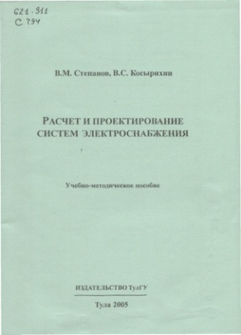
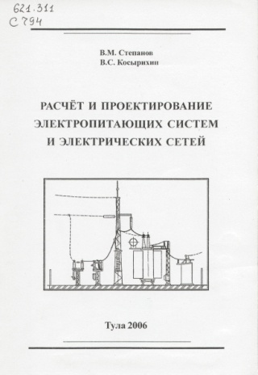
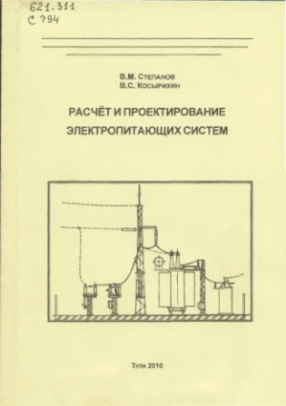
Степанов, В. М. Расчет и проектирование систем электроснабжения : учеб.-метод. пособие по дипломному проектированию / В. М. Степанов, В. С. Косырихин. - Тула : Изд-во ТулГУ, 2005. - 95 с.
Степанов, В. М. Расчет и проектирование электропитающих систем и электрических сетей : учеб.-метод. пособие по курсовому и дипломному проектированию / В. М. Степанов, В. С. Косырихин. - Тула : Изд-во ТулГУ, 2006. - 80 с.
Степанов, В. М. Расчёт и проектирование электропитающих систем : монография / В. М. Степанов, В. С. Косырихин. - Тула : Изд-во ТулГУ, 2010. - 351 с.

Slide 9

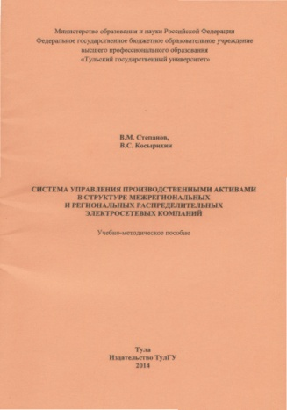
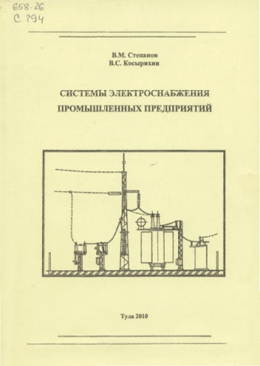
Степанов, В. М. Сборник лабораторных работ по дисциплине "Релейная защита и автоматизация систем электроснабжения" / В. М. Степанов, С. В. Ершов. - Тула : Изд-во ТулГУ, 2014. - 157 с.
Степанов, В. М. Система управления производственными активами в структуре межрегиональных и региональных распределительных электросетевых компаний : учеб.-метод. пособие / В. М. Степанов, В. С. Косырихин. - Тула : Изд-во ТулГУ, 2014. - 62 с.
Степанов, В. М. Системы электроснабжения промышленных предприятий : учеб.-метод. пособие / В. М. Степанов, В. С. Косырихин. - Тула : Изд-во ТулГУ, 2010. - 368 с.

Slide 10
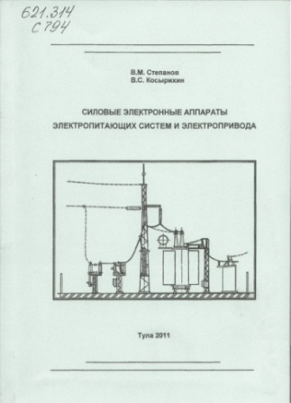
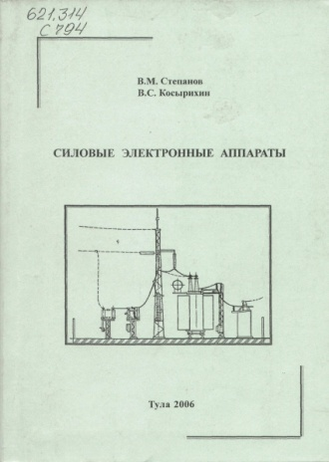

Степанов, В. М. Силовые электронные аппараты электропитающих систем и электропривода : учеб. пособие / В. М. Степанов, В. С. Косырихин. - Тула : Изд-во ТулГУ, 2011. - 224 с.
Степанов, В. М. Силовые электронные аппараты : учеб. пособие / В. М. Степанов, В. С. Косырихин. - Тула : Изд-во ТулГУ, 2006. - 316 с.
Степанов, В. М. Современные средства релейной защиты и их проектирование : учеб.-метод. пособие / В. М. Степанов, С. В. Ершов. - Тула : Изд-во ТулГУ, 2014. - 405 с.

Slide 11
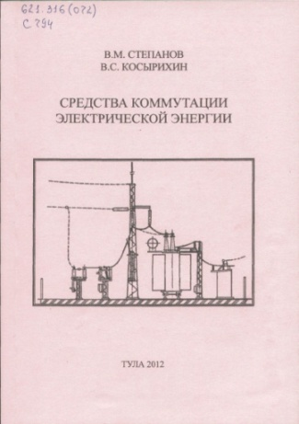

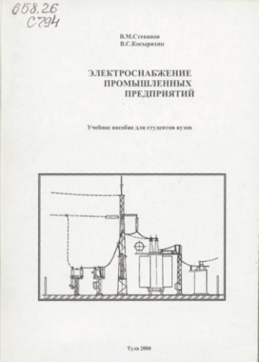
Степанов, В. М. Средства коммутации электрической энергии : учеб.-метод. пособие / В. М. Степанов, В. С. Косырихин. - Тула : Изд-во ТулГУ, 2012. - 186 с.
Степанов, В. М. Теоретические основы математического моделирования и оптимизации теплового и гидравлического режимов элементов системы теплоснабжения зданий и сооружений : монография / В. М. Степанов, В. П. Горшенин. - Тула : Изд-во ТулГУ, 2004. – 259 с.
Степанов, В. М. Электроснабжение промышленных предприятий : учеб. пособие для вузов / В. М. Степанов, В. С. Косырихин. - Тула : Изд-во ТулГУ, 2000. – 99 с.

Slide 12
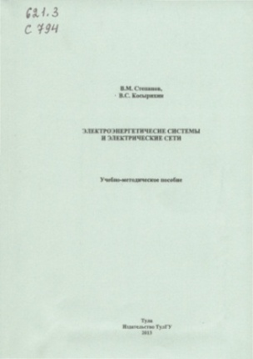


Степанов, В. М. Электроэнергетические системы и электрические сети : учеб.-метод. пособие / В. М. Степанов, В. С. Косырихин. - Тула : Изд-во ТулГУ, 2013. - 229 с.
ИЗБРАННЫЕ СТАТЬИ ИЗ ЖУРНАЛОВ
И СБОРНИКОВ ТРУДОВ
Степанов, В. М. Резервирование в системах рекуперации в многодвигательных подъемно-транспортных механизмах / В. М. Степанов, С. В. Котеленко // Вестник энергоэффективности. – М., 2012. - № 1. – С. 59-63.
Степанов, В. М. Планирование эксперимента в исследовании технологических процессов на угольных шахтах / В. М. Степанов // Подземная разработка тонких и средней мощности угольных пластов : сб. науч. тр. – Тула, 1980. - C. 45-46.

Slide 13


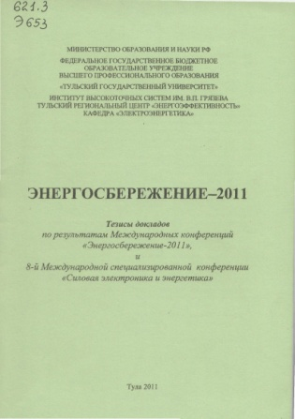
Попов, В. Л. Оценка динамических процессов в кровле при обрушении горных пород / В. Л. Попов, В. М. Степанов, В. С. Косырихин // Подземная разработка тонких и средней мощности угольных пластов : сб. науч. тр. – Тула, 1984. - С. 112-116.
Степанов, В. М. Влияние проявлений горного давления на надежность механизированных крепей / В. М. Степанов // Подземная разработка тонких и средней мощности угольных пластов : сб. науч. тр. – Тула,1985. - С. 107-114.
Энергосбережение - 2011 : тезисы докл. по результатам Междунар. конф. "Энергосбережение - 2011" и 8-й Междунар. специализир. конф. "Силовая электроника и энергетика» ; редкол.: В. М. Степанов [и др.]. – Тула, 2011. - 106 с.

Slide 14


Степанов, В. М. Совершенствование электропривода для насосов центробежного типа, используемых в системах теплоснабжения / В. М. Степанов, Ю. И. Горелов, С. А. Лагутин // Известия Тульского государственного университета. Серия : Геотехнологии. – Тула, 2006. - Вып. 1. - С. 123-127.
Степанов, В. М. Энергоэффективность, наука и образование / В. М. Степанов // Известия Тульского государственного университета. Серия : Электроснабжение, электрооборудование и энергосбережение. – Тула, 2004. - C. 8-14.

Slide 15



Бурыкин, Д. Е. Управляемый реактор-трансформатор для распределительных электросетей / Д. Е. Бурыкин, В. М. Степанов // Известия Тульского государственного университета. Серия : Электроснабжение, электрооборудование и энергосбережение. – Тула, 2006. - Вып. 2. - С. 28-31.
Степанов, В. М. Энергосбережение средствами электропривода в различных технологиях / В. М. Степанов // Известия Тульского государственного университета. Серия : Технические науки. – Тула, 2010. - Вып. 3, ч. 1. - С. 28-34.
Степанов, В. М. Современные прикладные аспекты качества электрической энергии / В. М. Степанов, А. В. Фомин // Известия Тульского государственного университета. Серия : Технические науки. – Тула, 2010. - Вып. 3, ч. 4. - С. 140-150.

Slide 16



Рябчиков, Р. В. Твердые бытовые отходы как источник дополнительной энергии на земле / Р. В. Рябчиков, В. М. Степанов // Известия Тульского государственного университета. Серия : Технические науки. – Тула, 2011. - Вып. 6, ч. 1. - С. 38-41.
Степанов, В. М. Планирование эксперимента, методика и аппаратура исследования электротехнической системы рекуперации электрической энергии / В. М. Степанов, С. В. Котеленко // Известия Тульского государственного университета. Серия : Технические науки. – Тула, 2013. – Вып. 12, ч. 2. – С. 128-134.
Степанов, В. М. Основные направления развития электроэнергетики Тульской области / В. М. Степанов // Известия Тульского государственного университета. Серия : Технические науки. – Тула, 2014. – Вып. 8. – С. 10-24.

Slide 17
Казак, Ю. Н. Выбор параметров выемочных комплексов и агрегатов как объектов управления движением : учеб. пособие / Ю. Н. Казак, В. М. Степанов. – Тула: Изд-во ТПИ, 1979. – 49 с.
Купленов, Н. И. Расчеты пластинчатых водонагревателей / Н. И. Купленов, В. М. Степанов, А. А. Кирюхин. - Тула : Изд-во ТулГУ, 2000. - 119 с.
Подколзин, А. А. Надежность и диагностика неисправностей гидроприводов очистного оборудования / А. А. Подколзин, В. М. Степанов, О. М. Пискунов. - Тула : Изд-во ТулГУ, 2005. – 259 с.
Примеры гидравлических расчетов : учеб. пособие / А. М. Тужилкин [и др.]. - Тула : Изд-во Гриф и К^, 2002. – 270 с.
Проектирование теплоснабжения : учеб. пособие для вузов / В. М. Степанов, В. Е. Козин, О. И. Борискин, А. В. Чуканов. – Тула : Изд-во ТулГУ, 2001. – 153 с.
Степанов, В. М. Надежность и оптимизация электромеханических систем погружных электронасосных агрегатов / В. М. Степанов, С. В. Ершов, В. М. Вислогузов. – Тула : Изд-во ТулГУ, 2002. – 284 с.
Степанов, В. М. Программирование в Delphi для начинающих с нуля : учеб. пособие / В. М. Степанов, Е. В. Фалина. - Тула : Изд-во ТулГУ, 2005. – 76 с.
Степанов, В. М. Силовые электронные аппараты : учеб. пособие / В. М. Степанов, В. С. Косырихин. - Тула : Изд-во ТулГУ, 2006. - 316 с.
Степанов, В. М. Электронные аппараты электропитающих систем и электропривода : учеб.-метод. пособие / В. М. Степанов, В. С. Косырихин. - Тула : Изд-во ТулГУ, 2011. - 224 с.

Slide 18
Степанов, В. М. Моделирование переходных процессов и определение оптимальных динамических характеристик систем с водозаполненными электродвигателями / В. М. Степанов, С. В. Ершов, В. Н. Калинчев // Известия Тульского государственного университета. Серия : Технические науки. - Тула, 2010. - Вып. 3, ч. 4. - С. 188-192.
Степанов, В. М. Определение потерь электроэнергии в системах электроснабжения автоматизированного электропривода / В. М. Степанов, Ю. И. Горелов // Известия Тульского государственного университета. Серия : Технические науки. - Тула, 2010. - Вып. 3, ч. 4. - С. 220-224.
Степанов, В. М. Определение уровня и показателей конструктивной и функциональной надежности в системах электроснабжения автоматизированного электропривода / В. М. Степанов, Ю. И. Горелов // Известия Тульского государственного университета. Серия : Технические науки. - Тула, 2010. - Вып. 3, ч. 4. - С. 216-220.
Степанов, В. М. Система рекуперации многодвигательных подъемно-транспортных механизмов и машин / В. М. Степанов, С. В. Кузьмина // Известия Тульского государственного университета. Серия : Технические науки. - Тула, 2010. - Вып. 3, ч. 4. - С. 175-177.
Степанов, В. М. Современные прикладные аспекты качества электрической энергии / В. М. Степанов, А. В. Фомин // Известия Тульского государственного университета. Серия : Технические науки. - Тула, 2010. - Вып. 3, ч. 4. - С. 140-150.
Степанов, В. М. Энергосбережение средствами электропривода в различных технологиях / В. М. Степанов // Известия Тульского государственного университета. Серия : Технические науки. - Тула, 2010. - Вып. 3, ч. 1. - С. 28-34.

Slide 19
Рябчиков, Р. В. Анализ надежности принципиальных схем распределительных устройств 110 кВ подстанций ЕНЭС / Р. В. Рябчиков, В. М. Степанов // Известия Тульского государственного университета. Серия : Технические науки. - Тула, 2011. - Вып. 6, ч. 1. - С. 71-73.
Степанов, В. М. Анализ технических решений по рекуперации электрической энергии / В. М. Степанов, С. В. Котеленко // Известия Тульского государственного университета. Серия : Технические науки. - Тула, 2011. - Вып. 6, ч. 1. - С. 152-158.
Степанов, В. М. Диагностика технического состояния силовых кабельных линий напряжением 35...500 кВ / В. М. Степанов, П. А. Борисов // Известия Тульского государственного университета. Серия : Технические науки. - Тула, 2011. - Вып. 6, ч. 1. - С. 66-70.
Степанов, В. М. Моделирование переходных процессов в системе реактивно-вентильного электродвигателя солнечных батарей / В. М. Степанов, Нго Сян Кыонг // Известия Тульского государственного университета. Серия : Технические науки. - Тула, 2011. - Вып. 6, ч. 1. - С. 169-172.
Степанов, В. М. Моделирование режима рекуперации в многодвигательных подъемно-транспортных механизмах / В. М. Степанов, С. В. Котеленко // Известия Тульского государственного университета. Серия : Технические науки. - Тула, 2011. - Вып. 6, ч. 1. - С. 158-165.
Степанов, В. М. Обобщенная математическая модель вибрационных грохотов / В. М. Степанов, До Ньы И // Известия Тульского государственного университета. Серия : Технические науки. - Тула, 2011. - Вып. 6, ч. 1. - С. 246-251.

Slide 20
Степанов, В. М. Подготовка и переподготовка инженерных и научных кадров в области энергоресурсосбережения / В. М. Степанов, В. С. Косырихин // Известия Тульского государственного университета. Серия : Технические науки. - Тула, 2011. - Вып. 6, ч. 1. – С. 265-269.
Степанов, В. М. Поперечная компенсация реактивной мощности при аргонодуговых термических процессах / В. М. Степанов, Т. Ю. Фрозинова // Известия Тульского государственного университета. Серия : Технические науки. - Тула, 2011. - Вып. 6, ч. 1. - С. 270-273.
Степанов, В. М. Технические решения по диагностике силовых трансформаторов / В. М. Степанов, К. А. Андреев // Известия Тульского государственного университета. Серия : Технические науки. - Тула, 2011. - Вып. 6, ч. 1. - С. 74-81.
Степанов, В. М. Обеспечение надежного функционирования узла связи компьютерной сети Тульского государственного университета / В. М. Степанов, А. Н. Мерцалов, А. М. Мусатов // Известия Тульского государственного университета. Серия : Технические науки. - Тула, 2014. - Вып. 1. - С. 242-249.
Степанов, В. М. Организация системы электроснабжения узла связи компьютерной сети Тульского государственного университета / В. М. Степанов, А. Н. Мерцалов, А. М. Мусатов // Известия Тульского государственного университета. Серия : Технические науки. - Тула, 2014. - Вып. 1. - С. 234-241.
Фролов, В. В. Структура образовательного процесса по энергосбережению и энергоэффективности / В. В. Фролов, Н. Н. Нурахов, В. М. Степанов // Известия Тульского государственного университета. Серия : Технические науки. - Тула, 2014. - Вып. 4. - С. 139-143.

Slide 21
Степанов, В. М. Анализ и решение задач тепло- и массообмена в зданиях и сооружениях / В. М. Степанов, В. П. Горшенин // Известия Тульского государственного университета. Серия : Электроснабжение, электрооборудование и энергосбережение. – Тула, 2004. - С. 193-204.
Степанов, В. М. Применение управляемых реакторов как средство сокращения затрат / В. М. Степанов, Д. Е. Бурыкин, О. В. Демина // Известия Тульского государственного университета. Серия : Электроснабжение, электрооборудование и энергосбережение. - Тула, 2004. - С. 164-168.
Степанов, В. М. Прогнозирование надежности электроэнергетических систем на основе технической диагностики / В. М. Степанов, О. А. Ахунжанова // Известия Тульского государственного университета. Серия : Электроснабжение, электрооборудование и энергосбережение. - Тула, 2004. - С. 161-163.
Степанов, В. М. Энергосберегающие технологии в системах коммунального теплоснабжения / В. М. Степанов, В. М. Вислогузов // Известия Тульского государственного университета. Серия : Электроснабжение, электрооборудование и энергосбережение. - Тула, 2004. - С. 169-184.
Математическая формулировка и решение задачи управления насосными агрегатами 1-го и 2-го подъема с аккумулирующими емкостями / В. М. Степанов [и др.] // Известия Тульского государственного университета. Серия : Электроснабжение, электрооборудование и энергосбережение. - Тула, 2006. - Вып. 2. - С. 233-243.

Slide 22
Математическое моделирование переходных процессов в трубопроводе / В. М. Степанов [и др.] // Известия Тульского государственного университета. Серия : Электроснабжение, электрооборудование и энергосбережение. – Тула, 2006. - Вып. 2. - С. 246-250.
Описание гидравлической системы 1-го и 2-го подъема ВЗС "Петровский" Алексинского МУП ВКХ / В. М. Степанов [и др.] // Известия Тульского государственного университета. Серия : Электроснабжение, электрооборудование и энергосбережение. - Тула, 2006. - Вып. 2. - С. 250-252.
Слатинова, М. Н. Анализ и определение зависимостей для оценки кодовых потерь электроэнергии в кабельных линиях городских электросетей / М. Н. Слатинова, В. М. Степанов // Известия Тульского государственного университета. Серия : Электроснабжение, электрооборудование и энергосбережение. – Тула, 2006. - Вып. 2. - С. 190-194.
Слатинова, М. Н. О влиянии коммерческих потерь на общую динамику потерь электроэнергии а электросетях / М. Н. Слатинова, В. М. Степанов // Известия Тульского государственного университета. Серия : Электроснабжение, электрооборудование и энергосбережение. – Тула, 2006. - Вып. 2. - С. 194-198.
Степанов, В. М. Влияние понижения температуры теплоносителя на работу системы отопления / В. М. Степанов, Д. А. Евтюхин // Известия Тульского государственного университета. Серия : Электроснабжение, электрооборудование и энергосбережение. – Тула, 2006. - Вып. 2. - С. 252-256.

Slide 23
Степанов, В. М. К вопросу исследования режимов параллельной работы насосов в системе насосная станция-водопроводная сеть / В. М. Степанов, О. В. Терешина // Известия Тульского государственного университета. Серия : Электроснабжение, электрооборудование и энергосбережение. – Тула, 2006. - Вып. 2. - С. 256-258.
Степанов, В. М. Методы прогнозирования взаимосвязанных процессов в электроэнеретике и моделирование биржевых торгов / В. М. Степанов, В. В. Володин // Известия Тульского государственного университета. Серия : Электроснабжение, электрооборудование и энергосбережение. – Тула, 2006. - Вып. 2. - С. 198-204.
Степанов, В. М. Планирование оптимальных режимов в условиях оптового рынка электроэнергии переходного периода (ОРЭПП / В. М. Степанов, В. В. Володин // Известия Тульского государственного университета. Серия : Электроснабжение, электрооборудование и энергосбережение. - Тула, 2006. - Вып. 2. - С. 205-214.

